Slide 1


teknolojiye bağımlı
yaşama
LİSE
Notes:
Bu sunudaki içeriğin daha ayrıntılı hâline Yeşilay tarafından lise çağı öğrencilerine ve çocuklara yönelik hazırlanmış aşağıdaki kitapçıktan ulaşabilirsiniz:
Teknolojiye Bağımlı Yaşama, Ufuk Kodaman, Mehmet Dinç, 2016, İstanbul, Yeşilay TBM Alan Kitaplığı Dizisi No: 4.

Slide 2
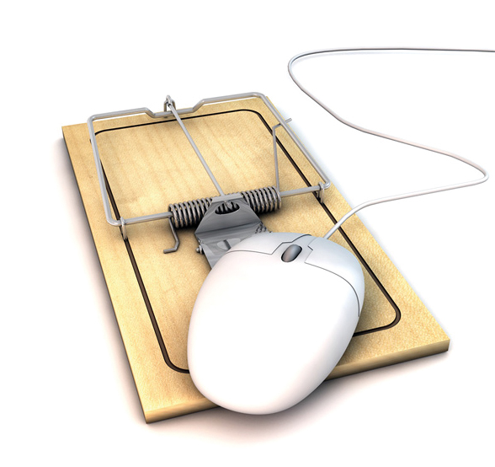
Sunum içeriği
Bağımlılık nedir?
Teknoloji bağımlılığı nedir?
Belirtileri neler olabilir?
Sebepler neler olabilir?
Kimler risk altında?
Adım adım teknoloji bağımlılığı
Teknolojik bağımlılıklar
Teknoloji kullanımını nasıl zararlı hale getiriyoruz?
Teknoloji bağımlılığının zararları
Teknoloji testi
Kendimi nasıl koruyabilirim?
Bağımlılık riskinden korunmak için neler yapabilirim ?
02
Notes:
Ayrıca bakınız: Teknolojiye Bağımlı Yaşama adlı Yeşilay tarafından hazırlanmış kitapçık.

Slide 3
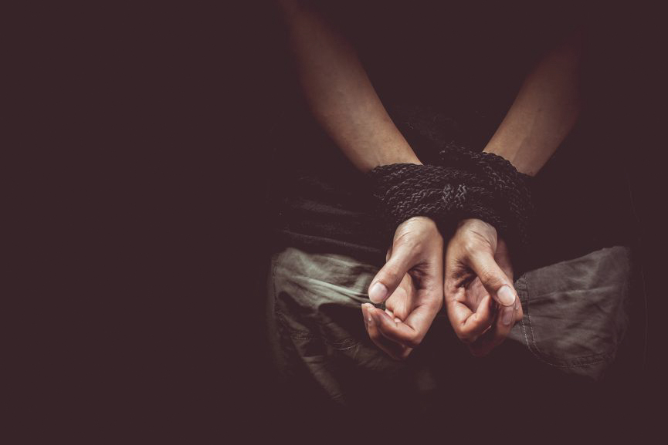
Bağımlılık nedir?
Bağımlılık kişinin kullandığı bir nesne veya yaptığı
bir eylem üzerinde kontrolünü kaybetmesi ve
onsuz bir yaşam sürememeye başlamasıdır.
Kullanım ve davranış hayatın ciddi bir bölümünü
kaplar, kişi yapmak zorunda olduğu
işler ve ilişkiler dışında bütün vaktini ve
fiziksel enerjisini büyük oranda bağımlı
olduğu maddeye veya eyleme yatırır.
Günümüzde sıklıkla görülen
bağımlılıklardan biri de
teknoloji bağımlılığıdır.
03
Notes:
Ayrıca bakınız: Teknolojiye Bağımlı Yaşama adlı Yeşilay tarafından hazırlanmış kitapçık, s. 2.

Slide 4
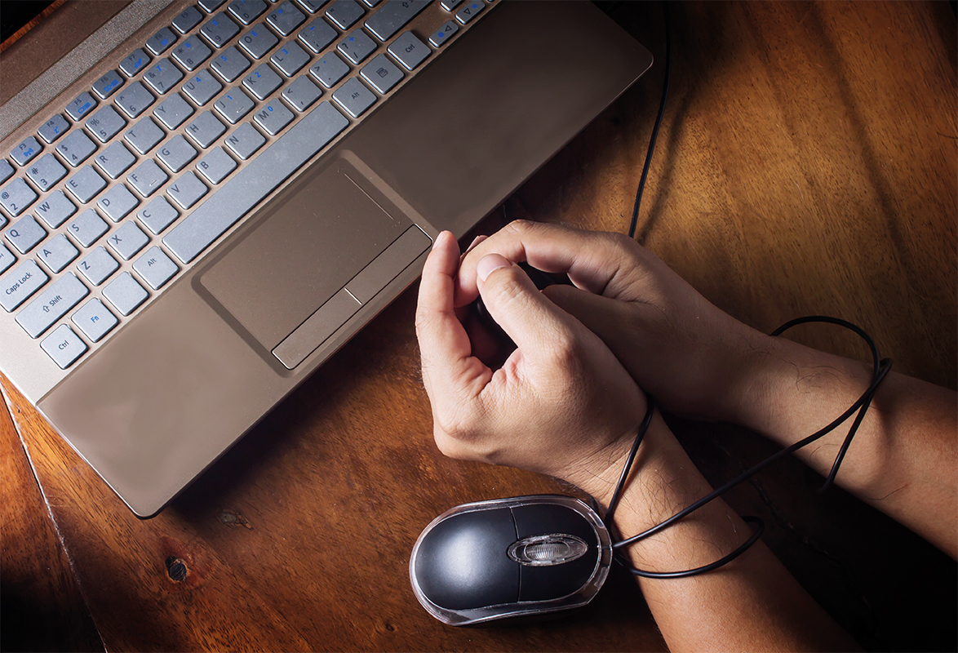
Teknoloji bağımlılığı
nedir?
Teknoloji bağımlılığı, teknolojiyi kullanmada
ve onunla ilişkide kişinin iradesini
kaybetmesi, kendini denetleyememesi
ve onsuz bir yaşam sürememeye
başlaması hâlidir.
04
Notes:
Ayrıca bakınız: Teknolojiye Bağımlı Yaşama adlı Yeşilay tarafından hazırlanmış kitapçık, s. 2.

Slide 5
Belirtileri neler olabilir?
Teknoloji bağımlılığın başladığını ya da başlamak üzere
olduğunu aşağıdaki davranışlardan anlayabiliriz;
Teknoloji başında harcanan
vaktin giderek artması
Teknolojiden uzak kalınca huzursuzluk,
uykusuzluk, öfke gibi yoksunluk belirtilerinin
ortaya çıkması
Ruhsal, sosyal, adli ya da bedensel
bir sorun oluşturmasına rağmen
teknolojinin kullanılmaya devam edilmesi
05
Notes:
Ayrıca bakınız: Teknolojiye Bağımlı Yaşama adlı Yeşilay tarafından hazırlanmış kitapçık, s. 3.

Slide 6
Belirtileri neler olabilir?
Planlanandan daha fazla
teknoloji karşısında kalınması
Zamanın büyük çoğunluğunun fiilen
ya da zihnen teknolojiyle geçirilmesi
Teknoloji başında geçirilen vakitle
ilgili kontrolün kaybedilmesi
Teknolojinin, sorumlulukların
(iş, okul, aile, bireysel temizlik gibi)
yerine getirilmesini engellemesi
06
Notes:
Ayrıca bakınız: Teknolojiye Bağımlı Yaşama adlı Yeşilay tarafından hazırlanmış kitapçık, s. 3.

Slide 7

Sebepler neler olabilir?
Kontrolsüz ve ölçüsüz kullanımın ne olduğuna dair bilgi eksikliği
Bağımlılığın sonuçlarını bilmemek veya önemsememek
Merak duygusunu kontrol edememek
Bağımlı arkadaş çevresinin içerisinde bulunmak
Can sıkıntısı ve yapacak daha iyi bir şey bulamamak
07
Notes:
Ayrıca bakınız: Teknolojiye Bağımlı Yaşama adlı Yeşilay tarafından hazırlanmış kitapçık, s. 4.

Slide 8
Sebepler neler olabilir?
Dışlanma korkusuyla arkadaşlarının her istediğini kabul etmek
Sosyal ilişki kuramamak ya da kurarken güçlük çekmek
Problemleri nasıl çözeceğini bilmemek ve sorunları çözmek
yerine teknolojiye yönelmek
Gerçek dünyada başarılamayan şeyleri sanal dünyada
elde etmeye çalışmak
08
Notes:
Ayrıca bakınız: Teknolojiye Bağımlı Yaşama adlı Yeşilay tarafından hazırlanmış kitapçık, s. 4.

Slide 9
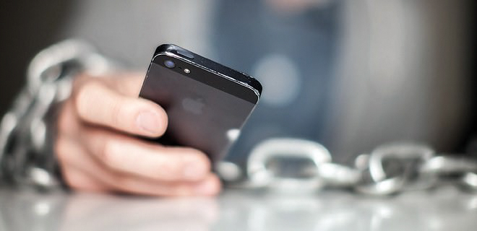
Kimler risk altında?
Spordan uzak duran ve hareketsiz yaşamı tercih edenler
Olumsuz ve bağımlı arkadaş çevresi bulunanlar
Ders başarısı sürekli düşük olan ya da okul dışı faaliyetlere karşı isteksiz olanlar
Arkadaş edinme, iletişim kurma ve iletişimi devam ettirme becerileri az olanlar
09
Notes:
Ayrıca bakınız: Teknolojiye Bağımlı Yaşama adlı Yeşilay tarafından hazırlanmış kitapçık, s. 15.

Slide 10
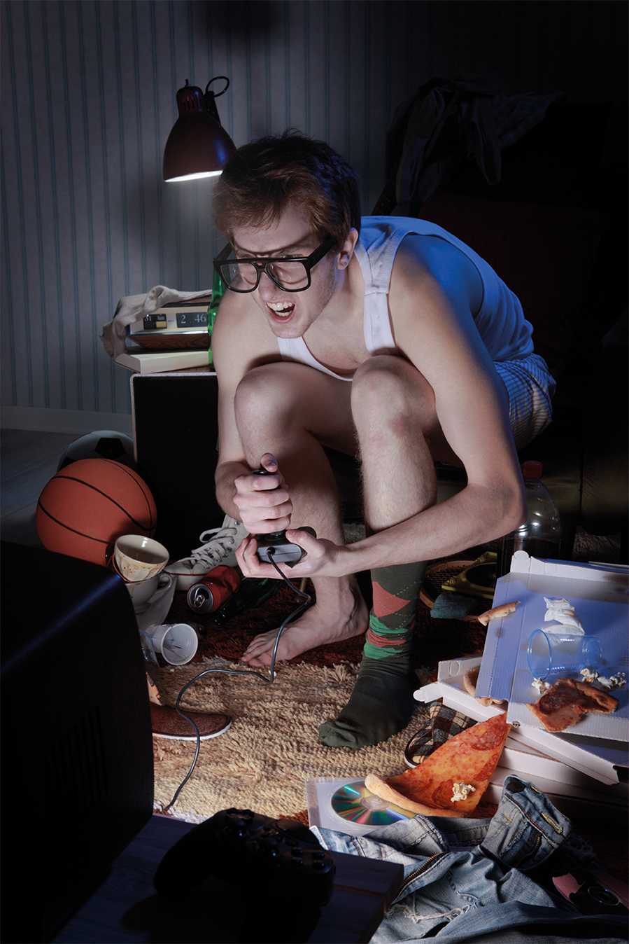
Kimler risk altında?
Aile içi çatışmalar yaşayan, sağlıklı iletişimi olmayan aile üyeleri
Hayatlarında kaliteli vakit geçirebileceği aktiviteler bulunmayanlar
Sosyal ilişkilerinde kendini ifade etmekte güçlük yaşayanlar
Aileleri teknolojiyi olumsuz ve bilinçsiz kullanan bireyler
10
Notes:
Ayrıca bakınız: Teknolojiye Bağımlı Yaşama adlı Yeşilay tarafından hazırlanmış kitapçık, s. 15.

Slide 11
Sosyal Kullanım: Grupla Olmak
Kişinin belli bir teknolojik ürünü devamlı
ve düzenli olarak kullanan bir çevresi vardır, o çevreye girmek veya grup içinde kalmak üzere kendisi de kullanır, grubun gündemine dâhil olur, dışında kalmaktan kurtulur.
Deneysel Kullanım: Merak
Kişi herhangi bir şekilde bir site,
bir oyun, bir uygulama veya benzer
bir teknoloji ürününden haberdar
olur, onu merak eder ve dener.
Bağımlı Kullanım: Sorunun Ağına Takılıp Kalmak Kişinin artık kullanmak için herhangi bir sebebe ihtiyacı yoktur,
bütün zamanını ve eylemlerini sırf
bağlandığı teknoloji ürününe göre belirler ve o ürüne ayırır.
Operasyonel Kullanım: Belli Bir Amaç Gütmek
Kişi zevk almak, problemlerden kaçmak, boş zaman
doldurmak, can sıkıntısından kurtulmak, insanlardan
uzak kalmak gibi bir amaçla bir teknolojik ürünü
kullanmaya başlar ve kullanmaya devam eder.
11
Notes:
Ayrıca bakınız: Teknolojiye Bağımlı Yaşama adlı Yeşilay tarafından hazırlanmış kitapçık, s. 6.

Slide 12
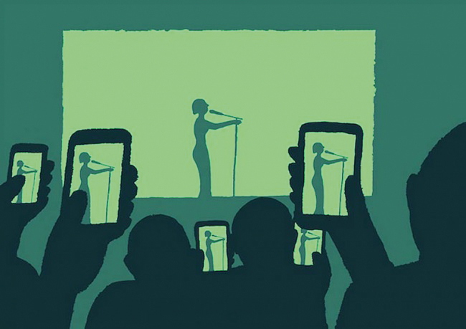
Hayatımızdaki gerçekler yerini sanallığa bıraktıkça,
anı yaşama isteğimizi kaybederiz.
12

Slide 13
Teknolojik bağımlılıklar
İNTERNET VE
SOSYAL MEDYA
TELEFON
VE TABLET
OYUN
KONSOLLARI
BİLGİSAYAR
VE TELEVİZYON
13
Notes:
Ayrıca bakınız: Teknolojiye Bağımlı Yaşama adlı Yeşilay tarafından hazırlanmış kitapçık, s. 5.

Slide 14

Sosyal medya
bağımlılık yapar mı?
Canınız sıkılınca aklınıza gelen ilk seçenekse,
Gerçek hayatınızın önüne geçiyorsa,
Günlük hayatınızın ve sorumluluklarınızın aksamasına sebep oluyorsa,
Gerçek arkadaşlıkların yerini sanal arkadaşlıklar ve takipçiler alıyorsa,
Aşırı zaman alıyor ve ulaşılamadığında huzursuzluk oluşturuyorsa,
Sürekli bir şeyler paylaşma ihtiyacı duyuyorsanız,
sosyal medya bağımlısı olduğunuzdan söz edilebilir.
14
Notes:
Ayrıca bakınız: Teknolojiye Bağımlı Yaşama adlı Yeşilay tarafından hazırlanmış kitapçık, s. 5.

Slide 15
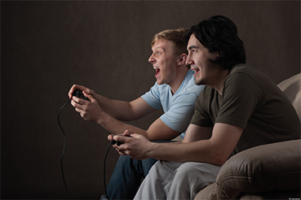
Peki ya oyunlar?
Giderek oyun başında daha fazla zaman geçirmek
Aile ya da arkadaşlarla birlikte vakit geçirmek yerine
oyun oynamayı tercih etmek
Oyunlarda alınan başarı ve ilerlemeleri gerçek hayattaki
başarılardan daha çok önemsemeye başlamak
Aileden uzaklaşmak, oyun başında geçirilen süreyle ilgili
tartışmalar yaşamak
Oyun başında geçirilen fazla süre sonucu notların kötüleşmesi, devamsızlık sorunları, arkadaşlık ilişkilerinin bozulması, uykusuz kalma sorunlarının görülmesi
15
Notes:
Ayrıca bakınız: Teknolojiye Bağımlı Yaşama adlı Yeşilay tarafından hazırlanmış kitapçık, s. 8.

Slide 16
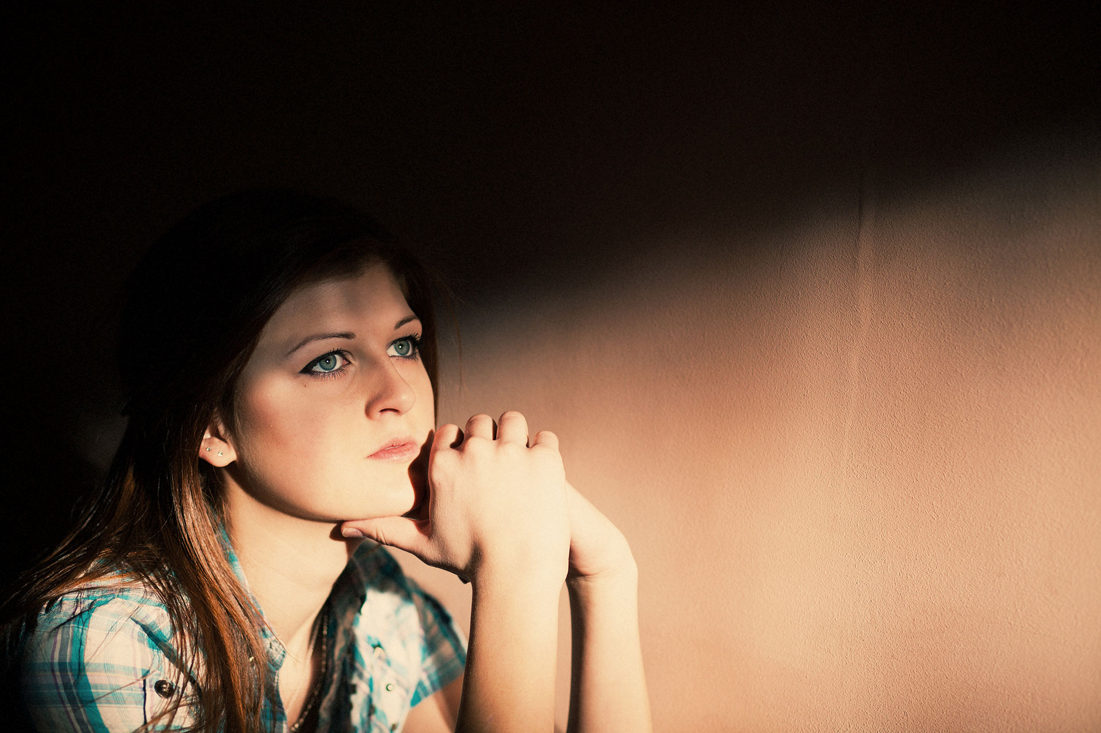
Kurtulmak için öneriler:
Yavaş yavaş ama kararlı olarak azaltın.
Oyunun yerini doldurun (Spor, hobi, vb.)
Düşünün! Sanal ortamdaki başarı ve
saygınlık mı daha değerli, gerçek hayattaki mi?
Zararlarını, sizden aldıklarını değerlendirin.
Gerekirse uzman yardımı alın.
16
Notes:
Ayrıca bakınız: Teknolojiye Bağımlı Yaşama adlı Yeşilay tarafından hazırlanmış kitapçık, s. 8.

Slide 17
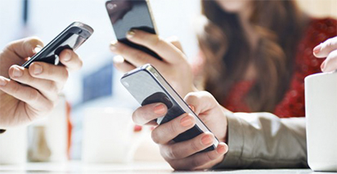
Cep telefonu
Aşağıdaki cümlelerin en az 5’ine katılıyorsanız
cep telefonu bağımlısı olma riski taşıdığınız söylenebilir
1. Cep telefonumu sık sık kontrol ederim.
2. Cep telefonumu her zaman yanımda taşırım.
3. Uyuduğumda cep telefonum ulaşabileceğim yerde durur.
4. Cep telefonumu kullanmaktan günlük işlerime vakit ayıramıyorum.
5. Kendimi kötü hissettiğimde cep telefonumu kullanmak bana iyi gelir.
6. Cep telefonumu kullanmadığım zamanlarda kendimi kötü hissederim.
7. Başkalarıyla sohbette veya yemekte birlikteyken bile cep telefonumu sık sık kullanırım.
17
Notes:
Ayrıca bakınız: Teknolojiye Bağımlı Yaşama adlı Yeşilay tarafından hazırlanmış kitapçık, s. 9.

Slide 18
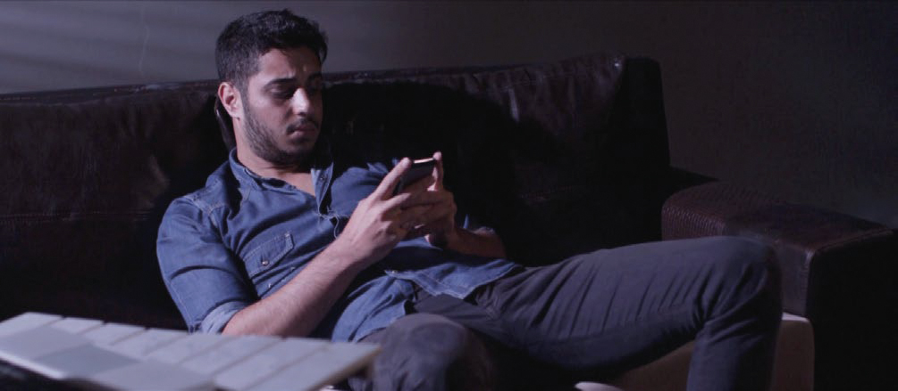
Cep telefonu bağımlılığıyla
baş etmek için
Sabah uyandığınızda kendinizi hazır hissetmeden
(giyinmeden, kahvaltı etmeden vb.) cep telefonunuzu
elinize almayın.
Güne pozitif ve sağlıklı şeylerle başlayın
ve öyle sürdürün.
18
Notes:
Ayrıca bakınız: Teknolojiye Bağımlı Yaşama adlı Yeşilay tarafından hazırlanmış kitapçık, s. 9.

Slide 19
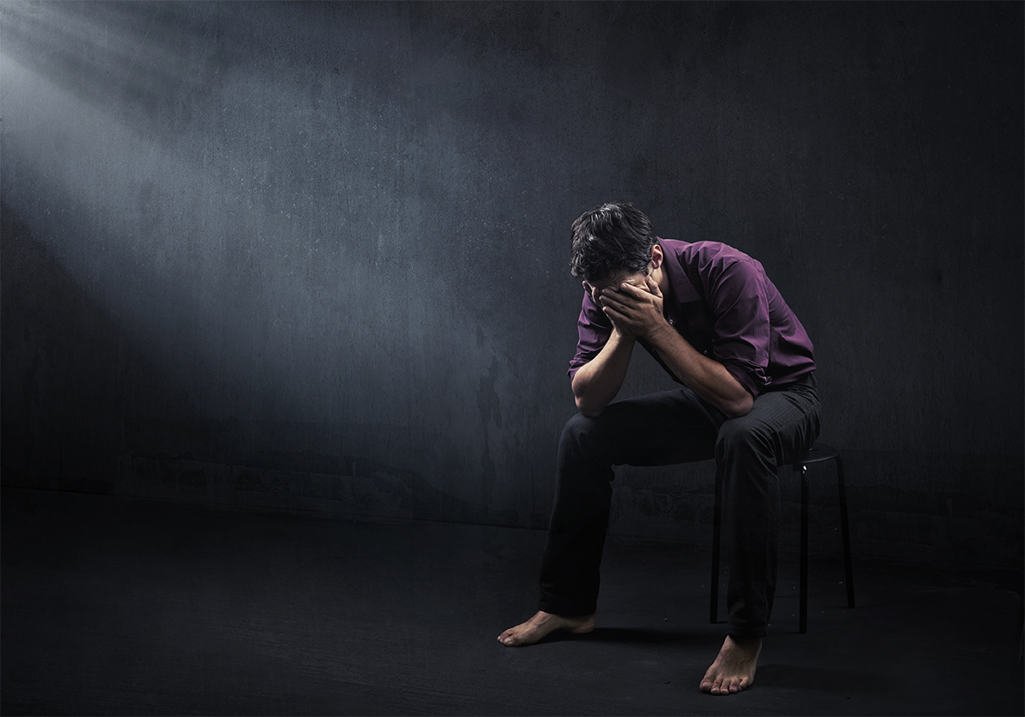
Cep telefonu bağımlılığıyla
baş etmek için
Yatağınıza gitmeden en son 30 dakika önce
telefonunuzu kontrol edin. Eğer mesajlarınız,
cevapsız aramalarınız varsa dönüş yapmak için
ertesi günü bekleyin.
Uyku düzeninizi korumayı önceleyin.
19
Notes:
Ayrıca bakınız: Teknolojiye Bağımlı Yaşama adlı Yeşilay tarafından hazırlanmış kitapçık, s. 9.

Slide 20
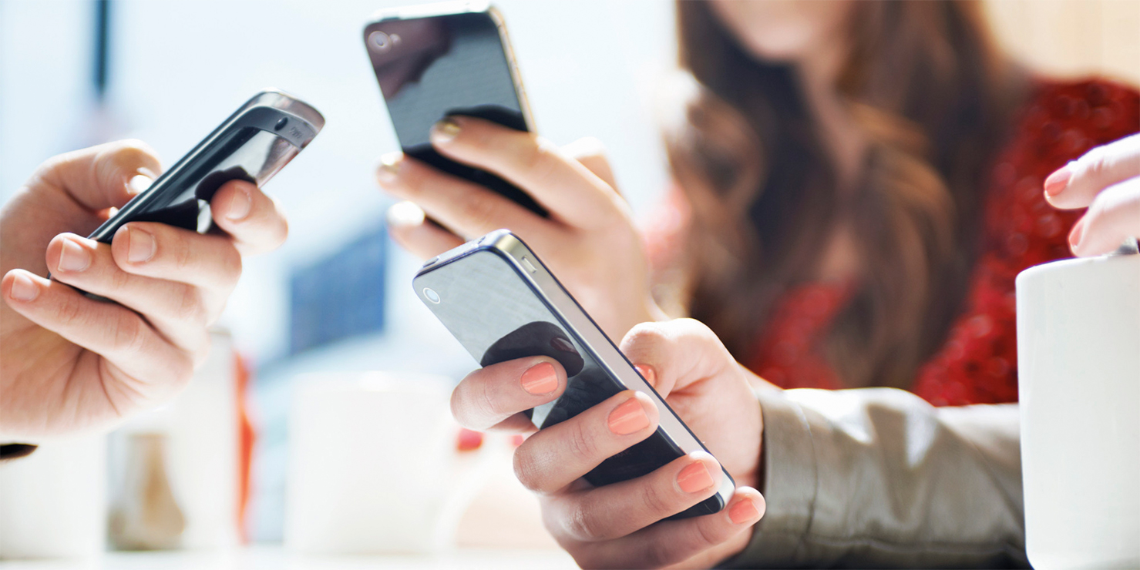
Cep telefonu bağımlılığıyla
baş etmek için
Cep telefonuyla yapmakta olduğunuz
en önemsiz aktiviteyi azaltarak işe başlayın.
20
Notes:
Ayrıca bakınız: Teknolojiye Bağımlı Yaşama adlı Yeşilay tarafından hazırlanmış kitapçık, s. 9.

Slide 21
Cep telefonu bağımlılığıyla
baş etmek için
Bir kişiyle yüz yüze iletişimdeyken cep telefonunuzu
uzak bir yere koyma veya kapatma konusunda
kendinizle anlaşın.
21
Notes:
Ayrıca bakınız: Teknolojiye Bağımlı Yaşama adlı Yeşilay tarafından hazırlanmış kitapçık, s. 9.

Slide 22
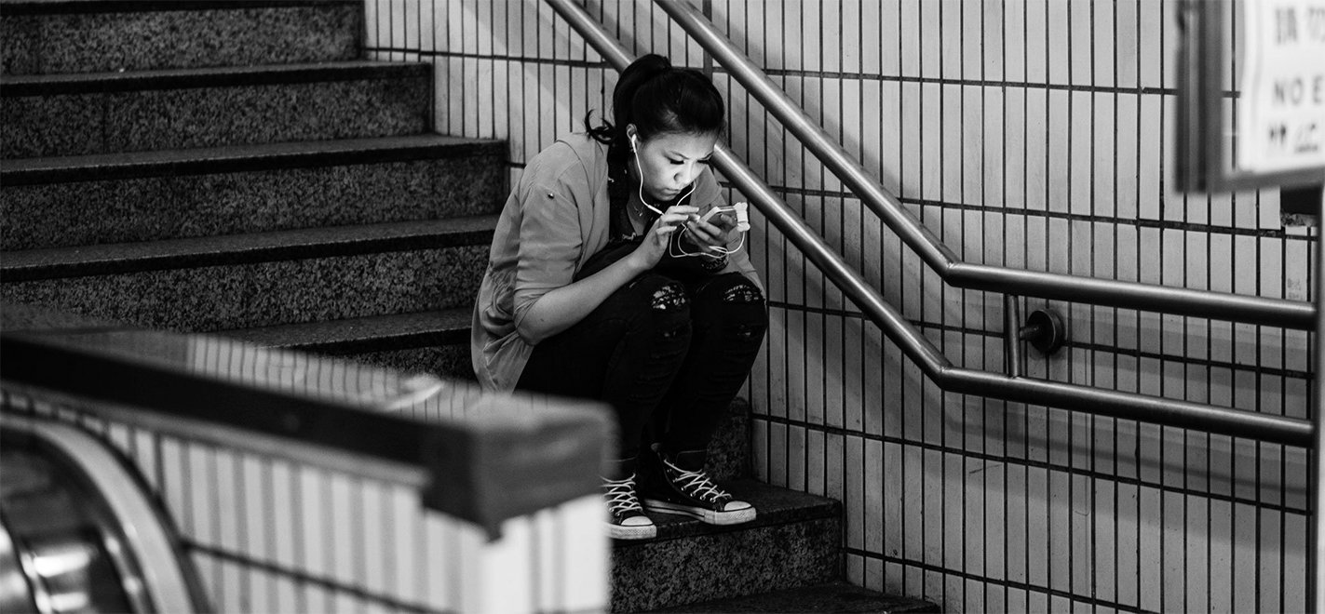
Cep telefonu bağımlılığıyla
baş etmek için
Yemek yerken, arkadaşlarınızla gezerken,
ders çalışırken, cep telefonlarınızı kullanmayın.
22
Notes:
Ayrıca bakınız: Teknolojiye Bağımlı Yaşama adlı Yeşilay tarafından hazırlanmış kitapçık, s. 9.

Slide 23
Teknoloji kullanımını
nasıl zararlı hale getiriyoruz?
İnterneti denetimsiz, sınırsız ve amaçsızca kullanarak,
İnterneti, uygun olmayan içeriklere muhatap olacak şekilde ve
uzun süreli kullanarak,
SONUÇ
Sosyal fobi
Huzursuzluk
Mutsuzluk
Teknolojiyi, gündelik yaşamı ve sorumlulukları aksatacak
şekilde kullanarak,
Teknolojiyi; fiziksel, sosyal, psikolojik ve zihinsel gelişimi olumsuz
etkileyecek şekilde kullanarak teknoloji kullanımını
kendimiz için zararlı hale getiririz.
23
Notes:
Ayrıca bakınız: Teknolojiye Bağımlı Yaşama adlı Yeşilay tarafından hazırlanmış kitapçık, s. 10.

Slide 24
Bağımlılık gelişebilir!
Çocuk/genç dış dünyadan kopup bilgisayar ve internet
için diğer sorumluluklarını ihmal edebilir.
Dışarıda ya da okulda arkadaşlarıyla etkileşim içinde
olmak yerine eve kapanabilir.
Kendi oluşturduğu sanal dünyası içinde
kaybolur ve sosyal yaşamdan kopar.
24
Notes:
Ayrıca bakınız: Teknolojiye Bağımlı Yaşama adlı Yeşilay tarafından hazırlanmış kitapçık, s. 11.

Slide 25
Sağlığımıza zarar verebilir!
25
Notes:
Ayrıca bakınız: Teknolojiye Bağımlı Yaşama adlı Yeşilay tarafından hazırlanmış kitapçık, s. 11.

Slide 26
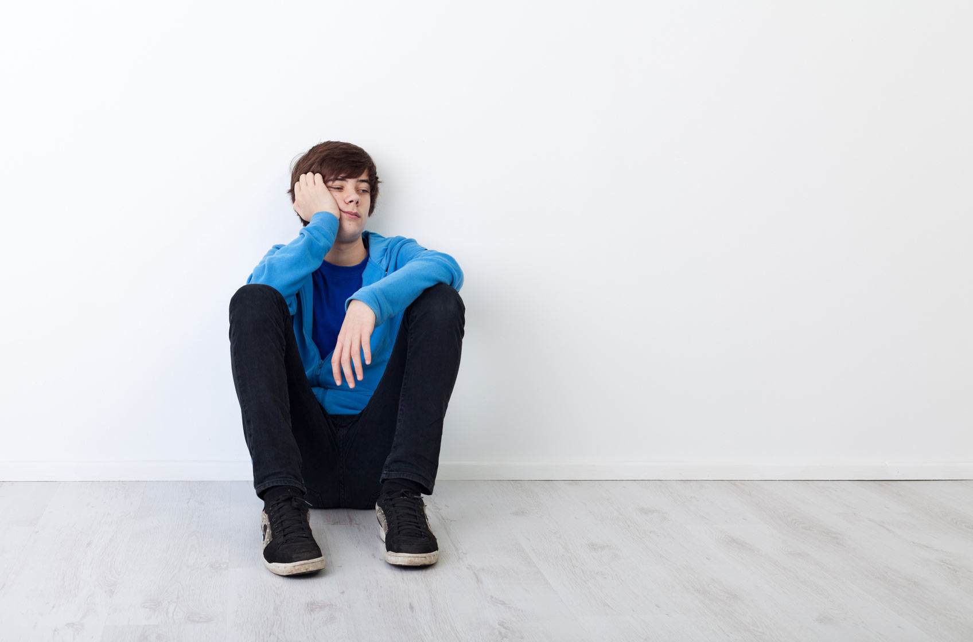
Başka zararları yok mu?
Kişiler arası duyarlılıklar azalması
Özgüvende düşüş
Sürekli uykusuz ve yorgun görünmeler
Çevreyle arasındaki ilişkinin zayıflaması
ya da kopması
26
Notes:
Ayrıca bakınız: Teknolojiye Bağımlı Yaşama adlı Yeşilay tarafından hazırlanmış kitapçık, s. 11.

Slide 27
Başka zararları yok mu?
İnternetteki arkadaşlıkları fiziksel
arkadaşlıklara tercih etme
Sosyal gelişimde önemli ölçüde gerileme
Sosyal kaygı düzeyinde ve saldırganlık
davranışlarında yükselme
27
Notes:
Ayrıca bakınız: Teknolojiye Bağımlı Yaşama adlı Yeşilay tarafından hazırlanmış kitapçık, s. 11.

Slide 28
Başka zararları yok mu?
Giderek yalnızlaşma ve yüz yüze
ilişki kurmakta güçlük yaşama
İçe dönüklük (çekinme-kaçınma hâli)
Kuru gözler, baş ve sırt ağrıları
28
Notes:
Ayrıca bakınız: Teknolojiye Bağımlı Yaşama adlı Yeşilay tarafından hazırlanmış kitapçık, s. 11.

Slide 29

Teknoloji bağımlılığının olumsuz etkileri
29

Slide 30
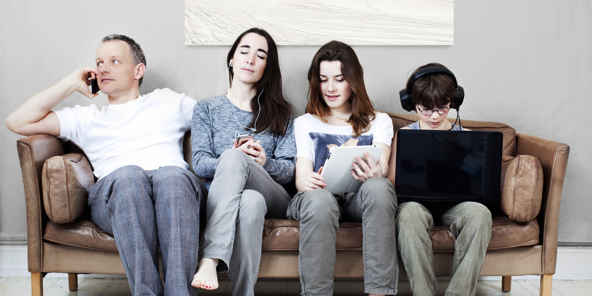
Kendimi nasıl koruyabilirim?
Alternatifler Oluşturun
Evde/okulda ya da ev/okul dışında severek
yapabileceğiniz alternatifler bulun.
Bu bir spor ya da hobi çalışmasına
katılmak da olabilir, okulda sınıfça ya da
evde ailece oyunlar oynamak ya da
sohbet etmek de olabilir.
52
Notes:
Ayrıca bakınız: Teknolojiye Bağımlı Yaşama adlı Yeşilay tarafından hazırlanmış kitapçık, s. 22-23.

Slide 31
Kendimi nasıl koruyabilirim?
Hep Oturmak Olmaz!
Sürekli teknolojik alet başında olmak, fiziksel aktivitemizi
kısıtlayarak hareketsiz bir yaşam sürmemize sebep olur
ve bu durum sağlığımızı olumsuz etkiler.
53
Notes:
Ayrıca bakınız: Teknolojiye Bağımlı Yaşama adlı Yeşilay tarafından hazırlanmış kitapçık, s. 22-23.

Slide 32

Kendimi nasıl koruyabilirim?
Ortak Vakitleri Çoğaltın
Aile olarak geçirdiğiniz ortak vakitlerin
olmasına ve bu vakitlerde herkesin birlikte
olmasına özen gösterin. Özellikle kahvaltı ve
akşam yemeklerini beraberce yemeye dikkat edin.
54
Notes:
Ayrıca bakınız: Teknolojiye Bağımlı Yaşama adlı Yeşilay tarafından hazırlanmış kitapçık, s. 22-23.

Slide 33
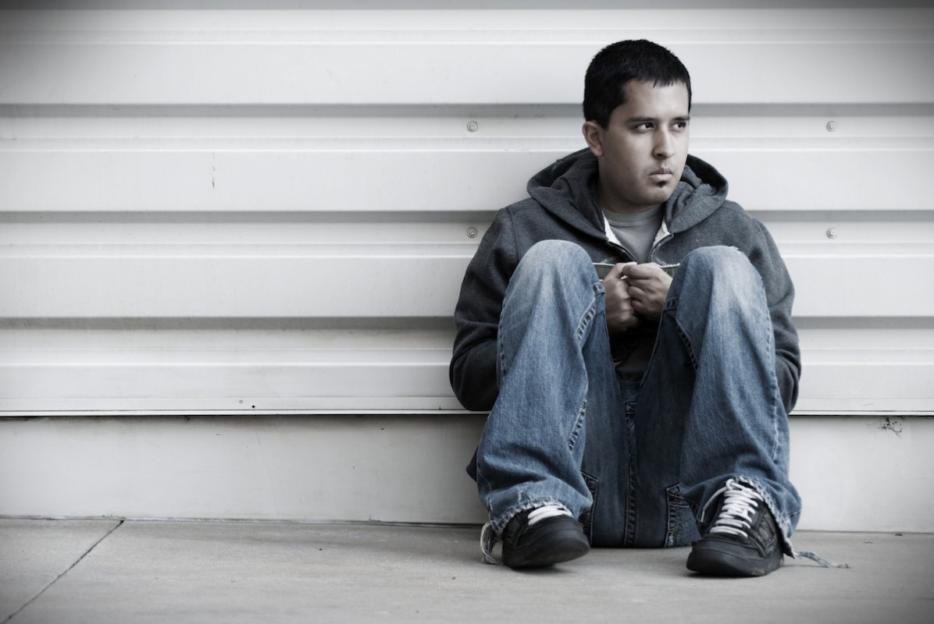
Kendimi nasıl koruyabilirim?
Zaman Sınırlaması Şart
Teknoloji ile geçireceğiniz zamanı
başından planlayın.
55
Notes:
Ayrıca bakınız: Teknolojiye Bağımlı Yaşama adlı Yeşilay tarafından hazırlanmış kitapçık, s. 22-23.

Slide 34
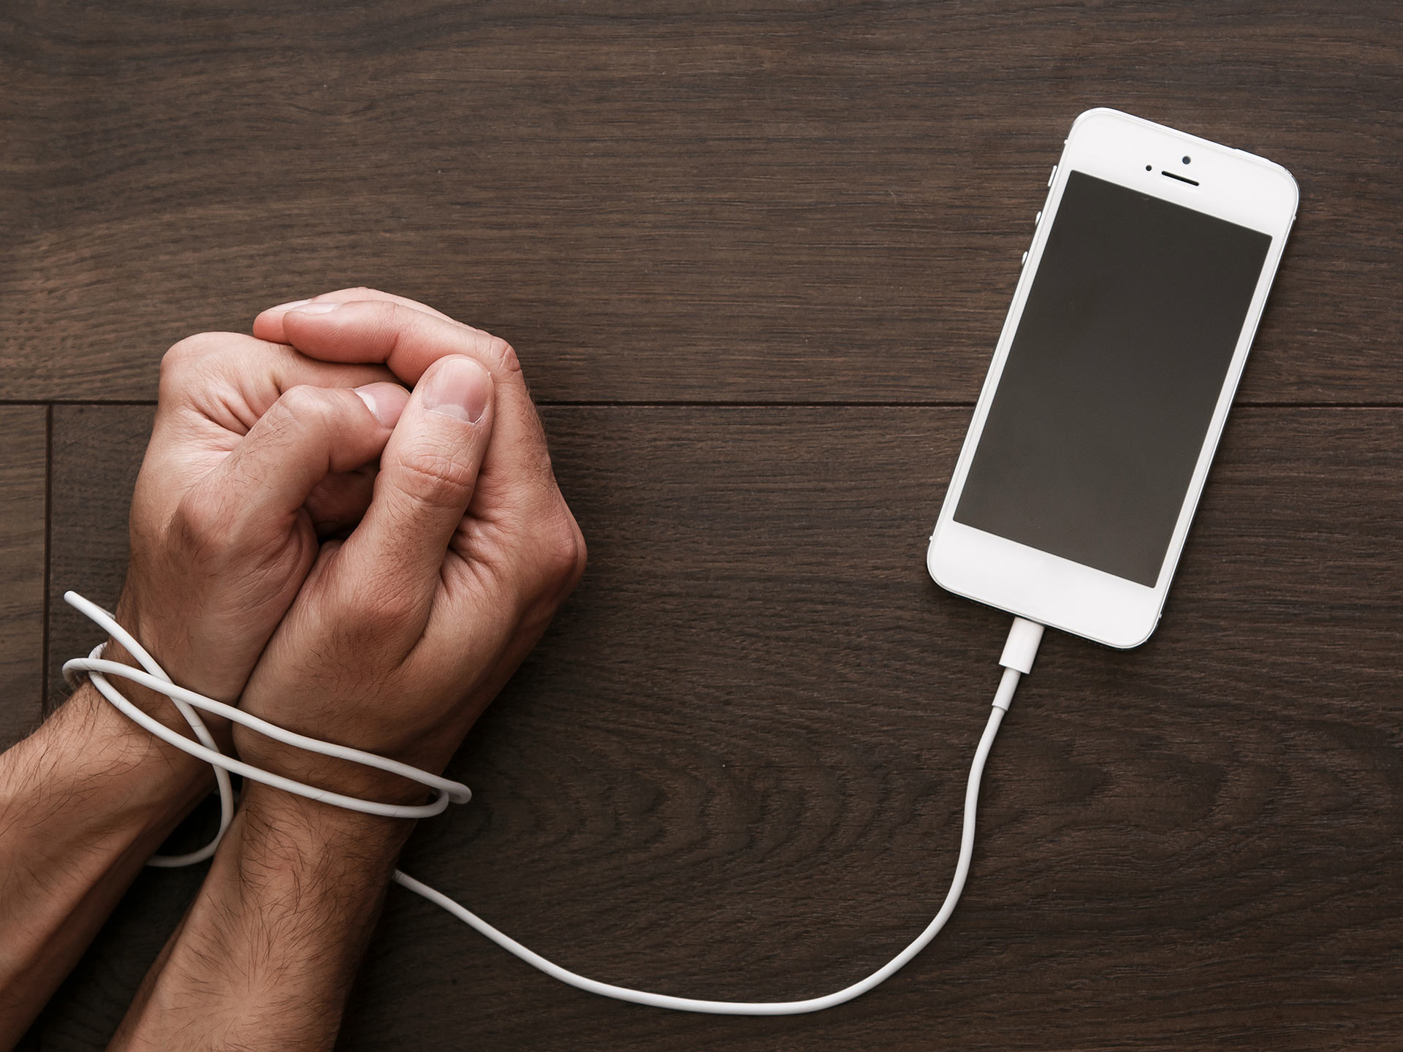
Kendimi nasıl koruyabilirim?
Alışkanlıklarınızla Oynayın!
Alışkın olduğunuz teknoloji kullanma
zamanını ve mekânını tam zıt saatlere ve
mekânlara kaydırabilirsiniz.
56
Notes:
Ayrıca bakınız: Teknolojiye Bağımlı Yaşama adlı Yeşilay tarafından hazırlanmış kitapçık, s. 22-23.

Slide 35
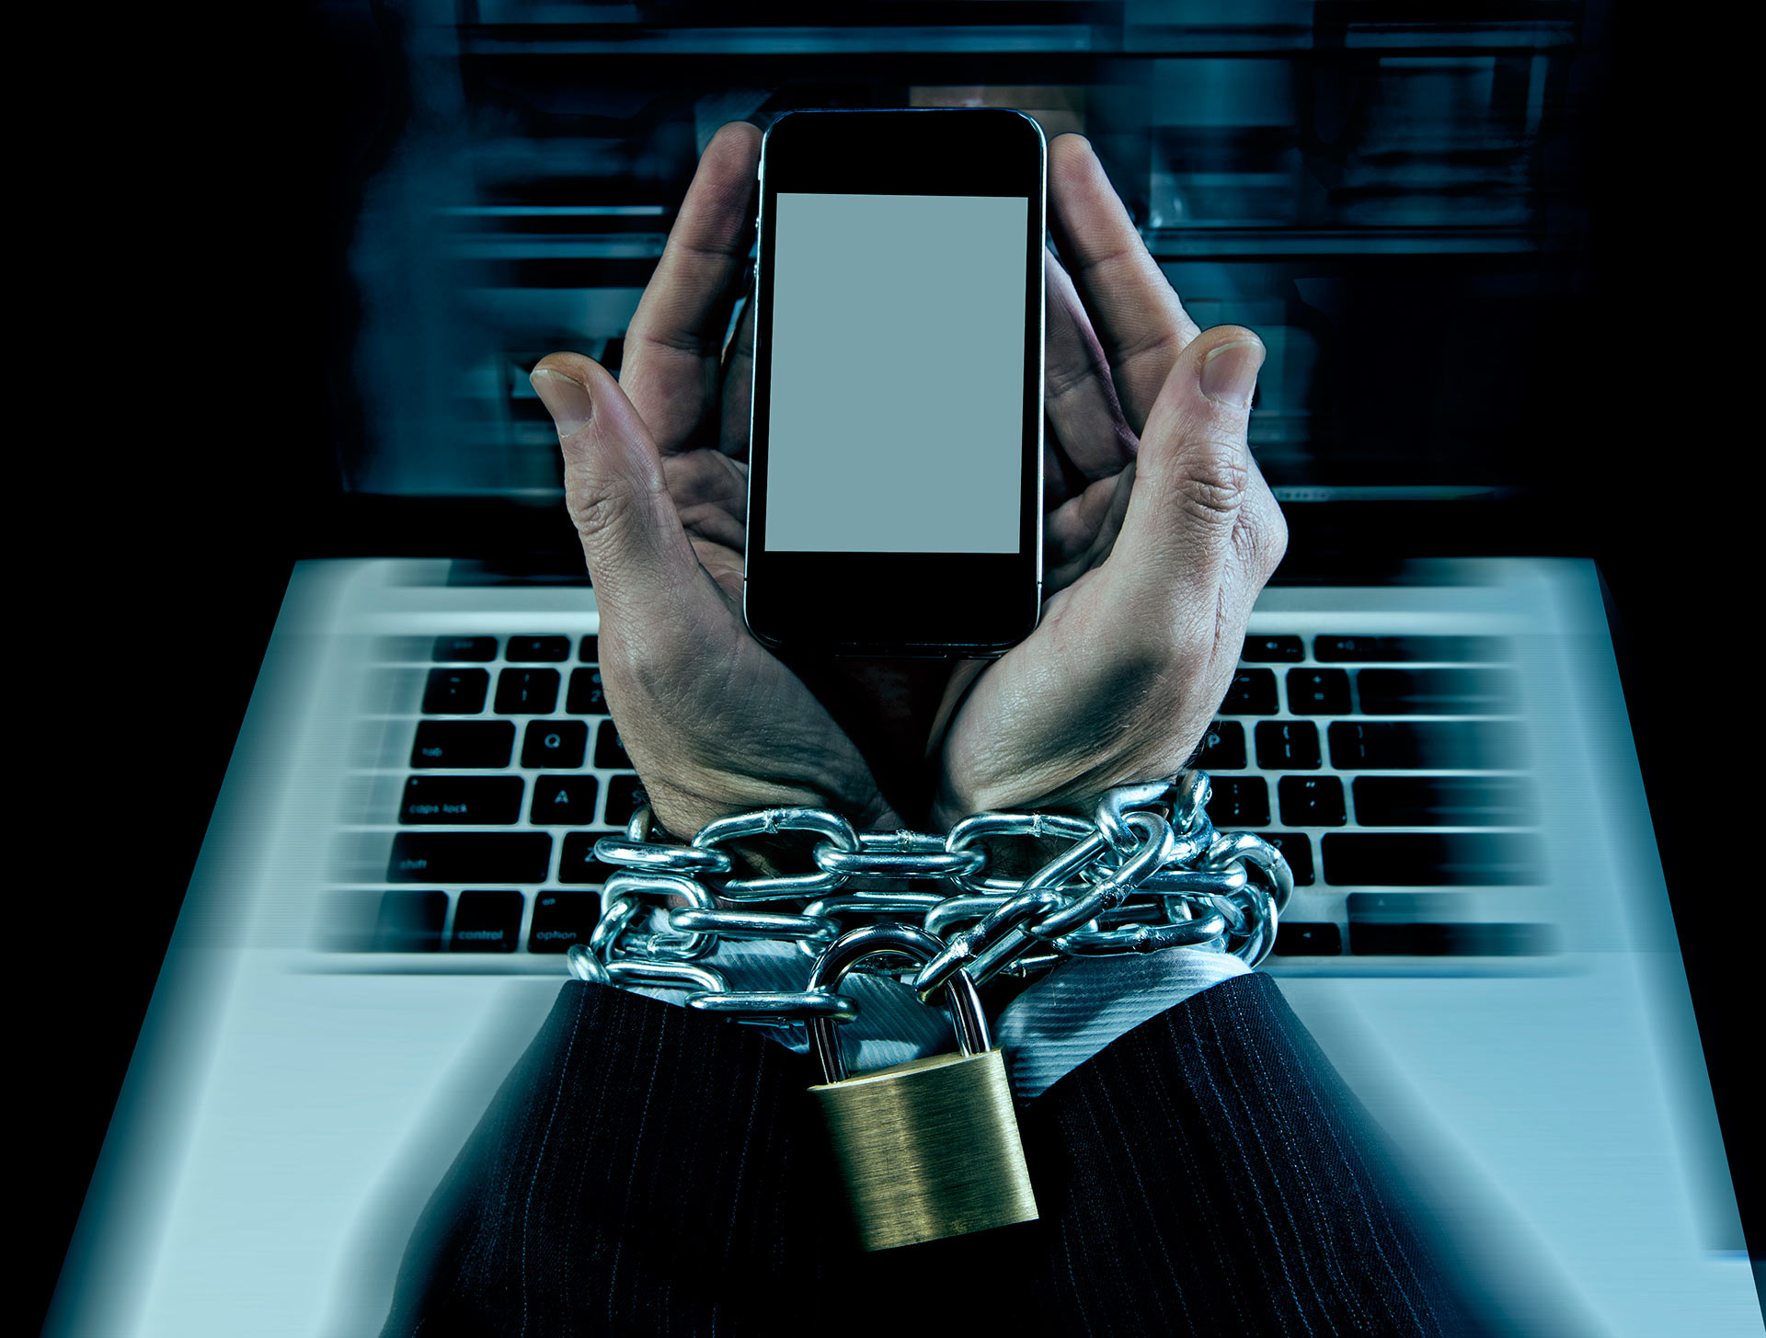
Kendimi nasıl koruyabilirim?
Dış Durdurucu Kullanın!
Makul süreyle teknoloji kullanımlarınızın
hemen ardına yapılması zorunlu bir iş
planlayabilirsiniz.
57
Notes:
Ayrıca bakınız: Teknolojiye Bağımlı Yaşama adlı Yeşilay tarafından hazırlanmış kitapçık, s. 22-23.

Slide 36
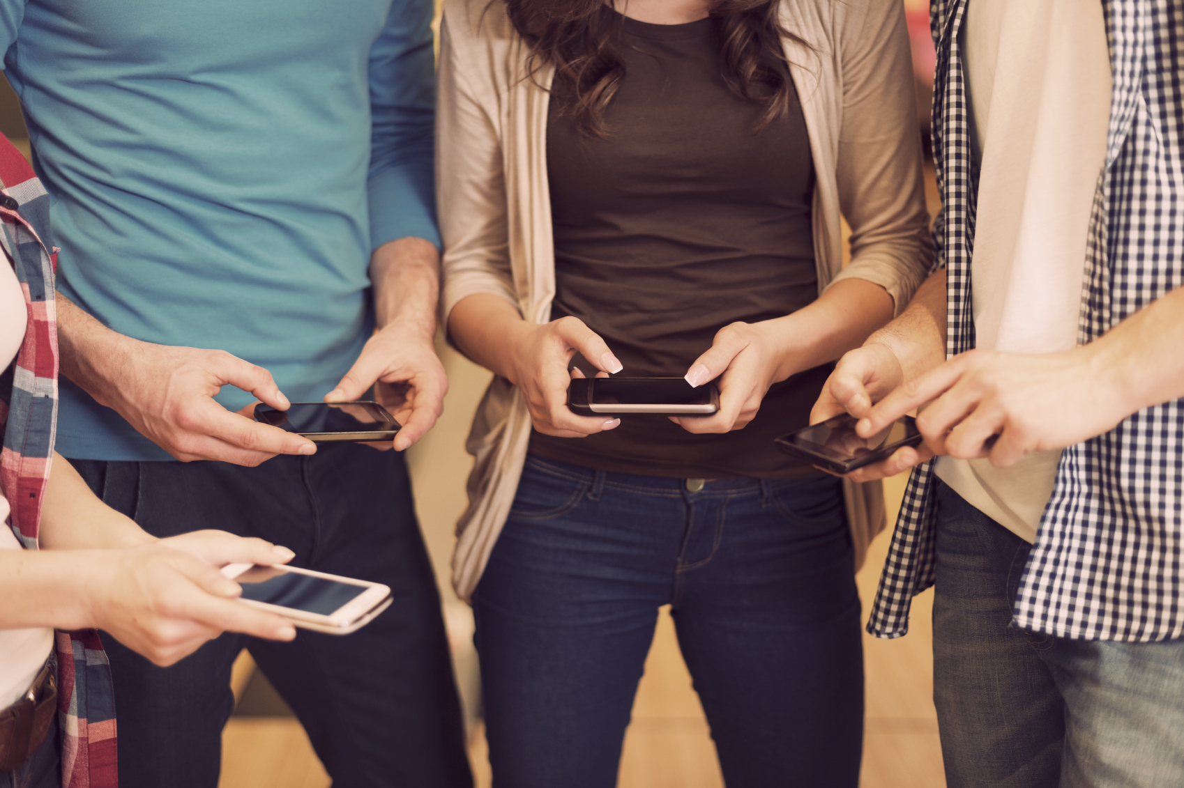
Kendimi nasıl koruyabilirim?
Kendinize Hedefler Koyun!
Teknoloji kullanımınıza makul bir zaman
sınırlaması koyabilir ve bu süreyi yavaş yavaş
azaltabilirsiniz.
58
Notes:
Ayrıca bakınız: Teknolojiye Bağımlı Yaşama adlı Yeşilay tarafından hazırlanmış kitapçık, s. 22-23.

Slide 37
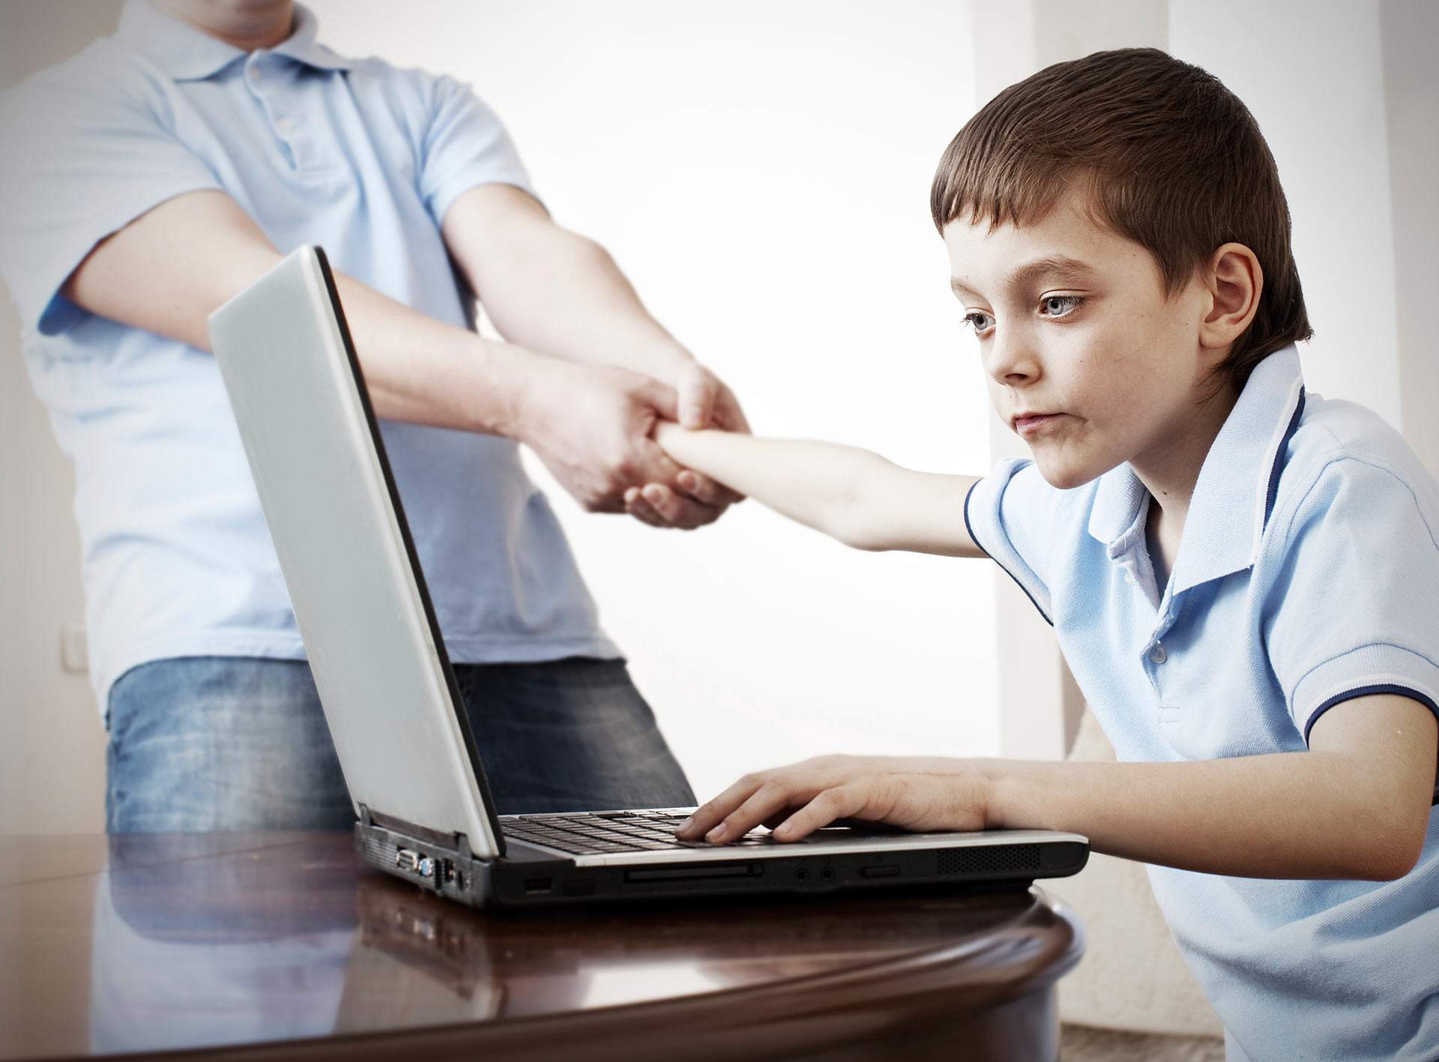
Kendimi nasıl koruyabilirim?
Çok Kullandığınız İşlevlerden Uzak Durun
Sık kullandığınız teknoloji ürününün işlevinden
olabildiğince uzaklaşıp alternatiflerine
yönelebilir, örneğin sosyal medya çok
kullanıyorsanız klasik mektuplara
başvurabilirsiniz.
59
Notes:
Ayrıca bakınız: Teknolojiye Bağımlı Yaşama adlı Yeşilay tarafından hazırlanmış kitapçık, s. 22-23.

Slide 38

Kendimi nasıl koruyabilirim?
Hatırlatıcı Kartlar Kullanın!
Teknolojinin bağımlı kullanımının neler
kaybettireceğini hatırlatıcı kartları evinizin
uygun yerlerine asabilirsiniz.
60
Notes:
Ayrıca bakınız: Teknolojiye Bağımlı Yaşama adlı Yeşilay tarafından hazırlanmış kitapçık, s. 22-23.

Slide 39
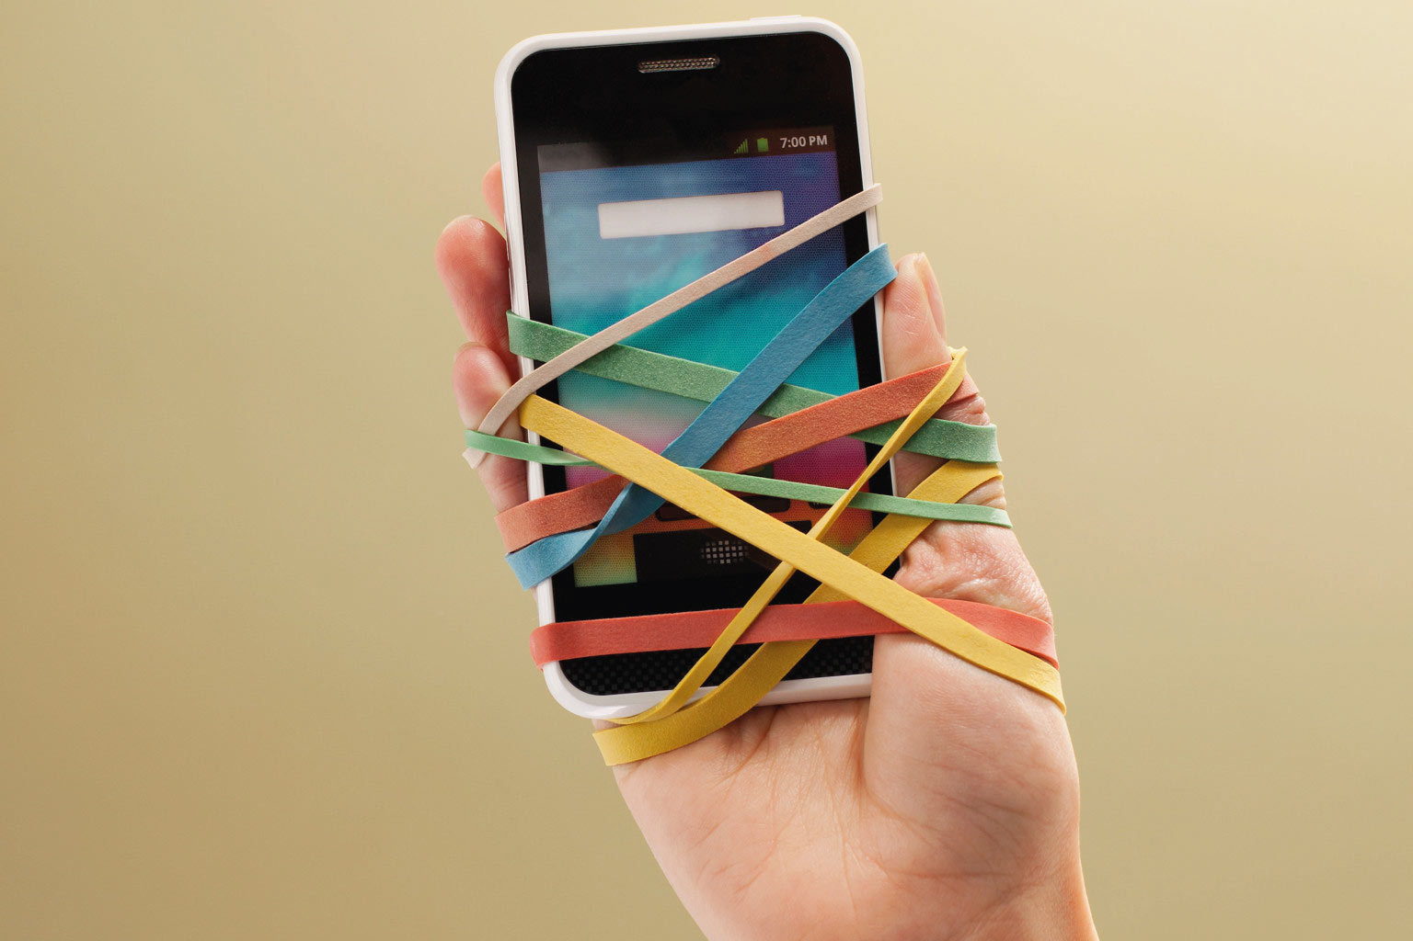
Kendimi nasıl koruyabilirim?
Gerektiğinde Yardım İsteyin!
Başta okul rehber öğretmeni olmak üzere
ihtiyaç duyduğunuzda uzman desteği
alabilirsiniz.
61
Notes:
Ayrıca bakınız: Teknolojiye Bağımlı Yaşama adlı Yeşilay tarafından hazırlanmış kitapçık, s. 22-23.

Slide 40
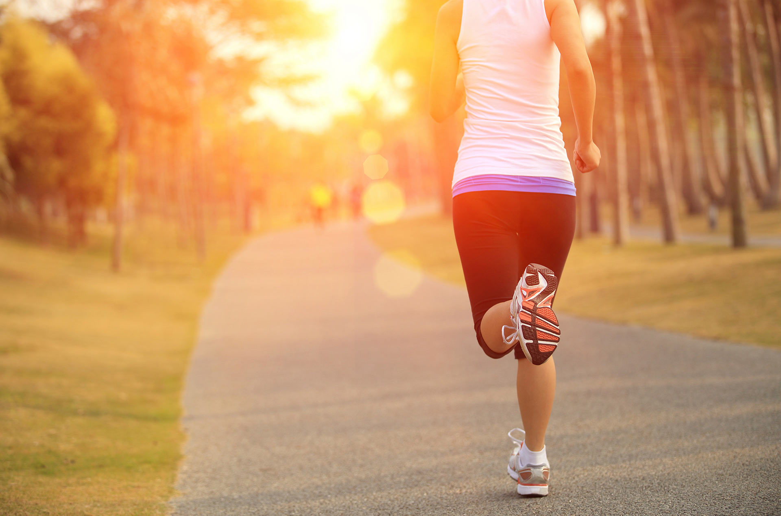
Kendimi nasıl koruyabilirim?
Spor Yapın!
Spor yapmak vücutta biriken enerjiyi sağlıklı
bir şekilde boşaltmayı sağlayacağından
bağımlılığın tedavi sürecini
kolaylaştırabilecektir.
62
Notes:
Ayrıca bakınız: Teknolojiye Bağımlı Yaşama adlı Yeşilay tarafından hazırlanmış kitapçık, s. 22-23.

Slide 41
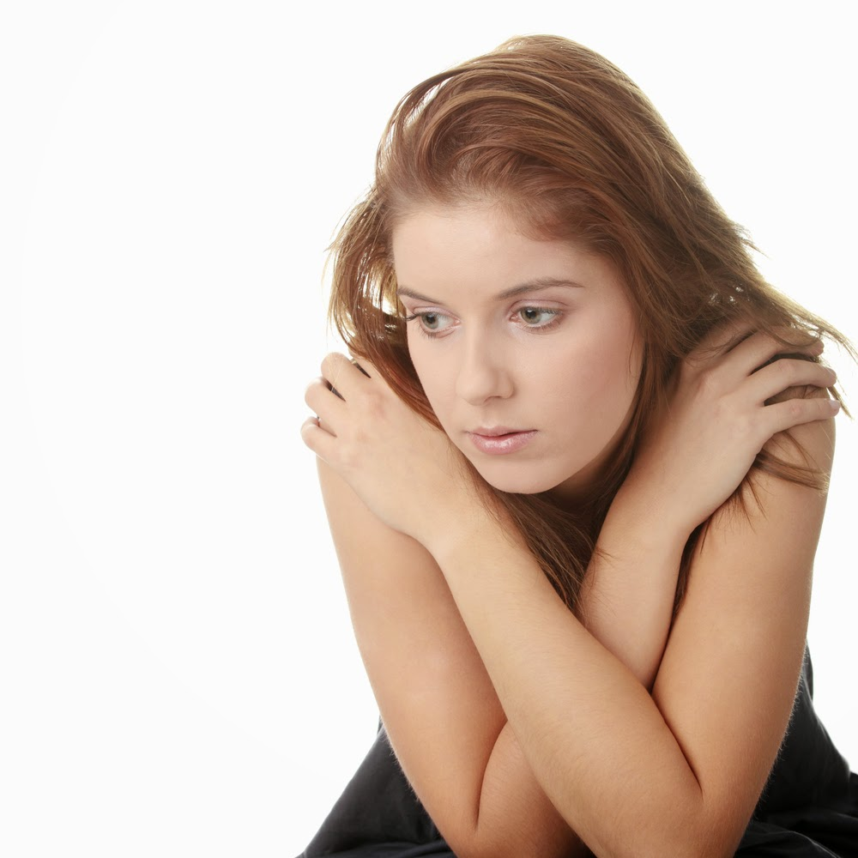
Kendimi nasıl koruyabilirim?
Düşüncelerinizi Kontrol Edin!
Teknoloji bağımlılığına sebep olan ya da
teknoloji bağımlılığını arttıran otomatik
düşüncelerinizi ve şartlanmışlıklarınızı
gözden geçirebilirsiniz.
63
Notes:
Ayrıca bakınız: Teknolojiye Bağımlı Yaşama adlı Yeşilay tarafından hazırlanmış kitapçık, s. 22-23.

Slide 42
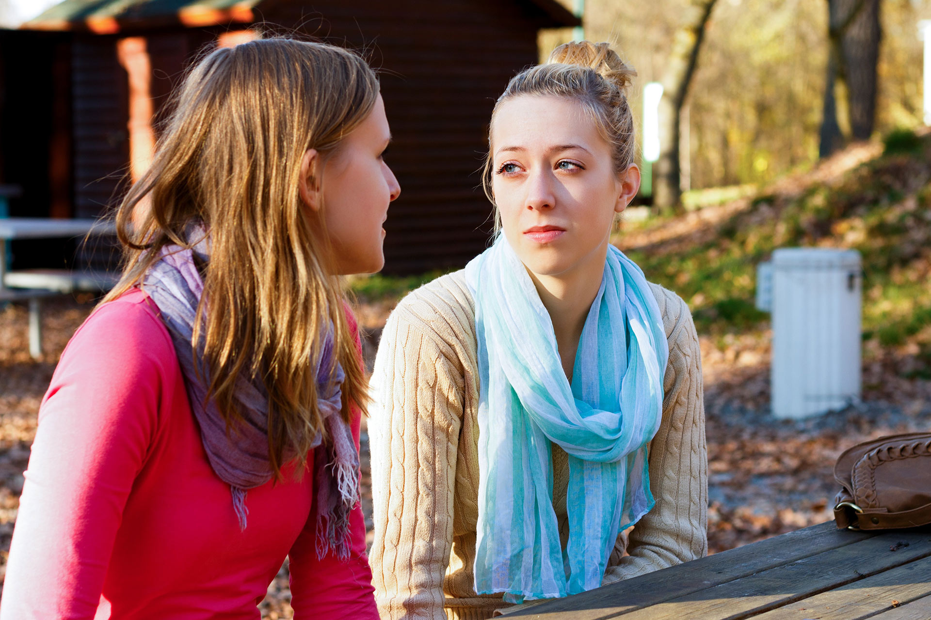
Kendimi nasıl koruyabilirim?
Sosyal Beceriler Edinin!
Yeni yeni sosyal becerilerin kazanılması
teknoloji bağımlılığının tedavisinde oldukça
faydalı olabilmektedir. Kendini ifade edebilme,
iletişim becerilerine sahip olabilme,
öfke kontrolü, zaman yönetimi becerilerine
sahip olabilme gibi…
64
Notes:
Ayrıca bakınız: Teknolojiye Bağımlı Yaşama adlı Yeşilay tarafından hazırlanmış kitapçık, s. 22-23.

Slide 43
Hayat nehri
netten akmıyor!
e-sosyal misiniz?
a-sosyal mi?
İnternete bağlı ol,
bağımlı olma.
Sosyal çevreni
sosyal medya ile
kısıtlama
Telefonun çeksin,
ama seni içine
çekmesin

Slide 44
Sıfır teknoloji değil,
sınırsız teknoloji değil,
yeterince teknoloji.
Azı karar,
çoğu zarar.
Teknoloji çözüm üretir,
bağımlılık sorun üretir.

Slide 45


Slide 46
teknolojiye bağımlı
yaşama
teşekkür ederiz
Notes:
Bu sunu Yeşilay tarafından lise çağı öğrencilerine ve çocuklara yönelik hazırlanmış aşağıdaki kitapçıktan yararlanılarak oluşturulmuştur:
Teknolojiye Bağımlı Yaşama, Ufuk Kodaman, Mehmet Dinç, 2016, İstanbul, Yeşilay TBM Alan Kitaplığı Dizisi No: 4.

